Slide 1



Padel
BUSINESS PLAN
Rédigé le JJ / MM / AAAA
Nom et Prénom
Adresse
Téléphone
Email

Slide 2




PRESENTATION DU PROJET
Structure du projet
SCI : acquisition du foncier et construction du bâtiment
SARL : exploitation commerciale du club
Club de padel PREMIUM
à Padel City
Vision
Création d’un club de padel indoor de 6 terrains
Implantation à Padel City (300 000 habitants)
Positionnement premium, sobre et durable
Création d’un actif immobilier pérenne
Exploitation générant des revenus récurrents
Projet unique, géré de manière professionnelle

Slide 3
OPPORTUNITE DE MARCHE
01
04
1
850 000 pratiquants en France en 2025, confirmant que le padel n’est plus une mode mais une pratique durable.
La croissance des terrains est très soutenue : +39 % en 2023–2024 et tendance similaire en 2024–2025.
2
02
05
Plus de 4 100 terrains de padel recensés en 2025, en forte progression (+ croissance annuelle élevée).
6
La pratique se diversifie : 85 % des joueurs jouent entre amis et réservent à la session.
3
5
4
03
06
Le nombre de clubs & lieux de pratique dépasse 1 300, avec une structuration marquée des infrastructures.
Le marché indoor premium est encore sous-équipé dans de nombreuses villes de taille moyenne.

Slide 4

LE CONCEPT
1. Indoor premium
Club indoor de 6 terrains, accessible toute l’année, alliant qualité des installations et confort des joueurs.
6. Positionnement clair
Un club premium sobre, sans low-cost ni surpromesse, orienté durabilité et rentabilité.
2. Qualité de jeu
Terrains, éclairage et hauteurs de jeu pensés pour une pratique confortable et régulière.
5. Gestion pro
Exploitation structurée, outils digitaux et pilotage rigoureux de l’activité au quotidien.
3. Confort client
4. Club de vie
Vestiaires, services et espaces communs conçus pour améliorer l’expérience avant et après le jeu.
Un lieu sportif et convivial favorisant les échanges, la fidélisation et la récurrence des visites.

Slide 5
PROPOSITION DE VALEUR
3. Expérience fluide
4. Valeur temps
Réservation simple, accueil structuré et parcours client pensé de bout en bout.
Gain de temps pour les joueurs grâce à une organisation claire et digitalisée.
2. Offre complète
5. Fidélisation forte
Location de terrains complétée par services, animations et moments de convivialité.
Un club conçu pour créer de l’habitude, de la récurrence et un sentiment d’appartenance.
1. Accès annuel
6. Image qualitative
Pratique indoor toute l’année, sans dépendre de la météo ni des contraintes saisonnières.
Un positionnement premium rassurant, adapté aux particuliers comme aux entreprises.
COMMUNICAION

Slide 6






MODELE ECONOMIQUE
01
02
03
Locations terrains
Bar
Shop
  Revenus principaux issus de la location horaire des terrains indoor, toute l’année.
  Vente de boissons et restauration légère favorisant le panier moyen et la convivialité.
  Location de raquettes, vente de balles et commercialisation de la tenue du club.
04
05
Événementiel
Sponsoring
  Organisation de tournois, soirées club et animations régulières générant du trafic.
  Soirées privées, partenariats locaux et offres dédiées aux comités d’entreprise.

Slide 7
UN PROJET VIABLE ET SOLIDE
Projet structuré
Actif immobilier
Un club de padel indoor pensé dès l’origine avec une logique économique claire.
Création et détention d’un actif immobilier via la SCI, valorisable dans le temps.
Expérience
Exploitation rentable
Un accompagnement mensuel avec un consultant padel pour rester toujours vigilant, optimiser et moderniser.
Une activité générant des revenus réguliers et diversifiés, avec une gestion maîtrisée.
Vision long terme
Positionnement premium
Un projet conçu pour durer, évoluer et s’inscrire durablement dans son territoire.
Un club qualitatif, sobre et différenciant, adapté au marché local de Padel City.

Slide 8
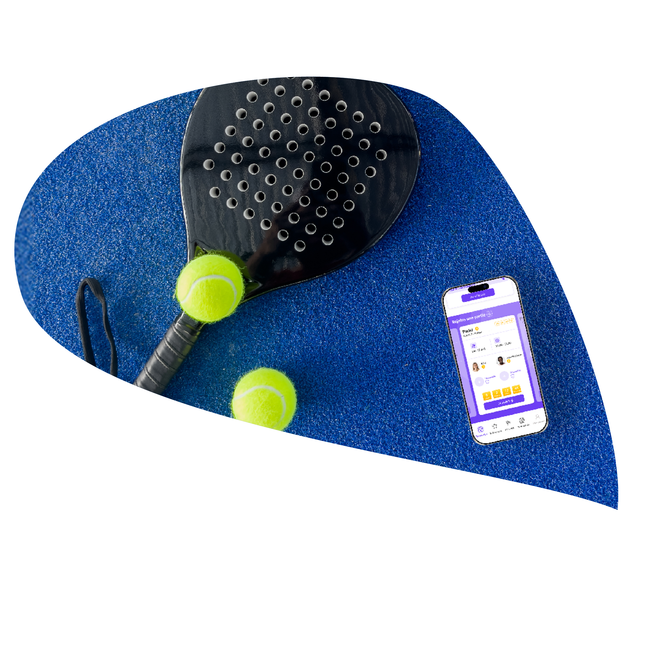

Merci
Découvrez un deck beaucoup plus complet ainsi que notre étude financière.
contact@monclubdepadel.fr

